Slide 1
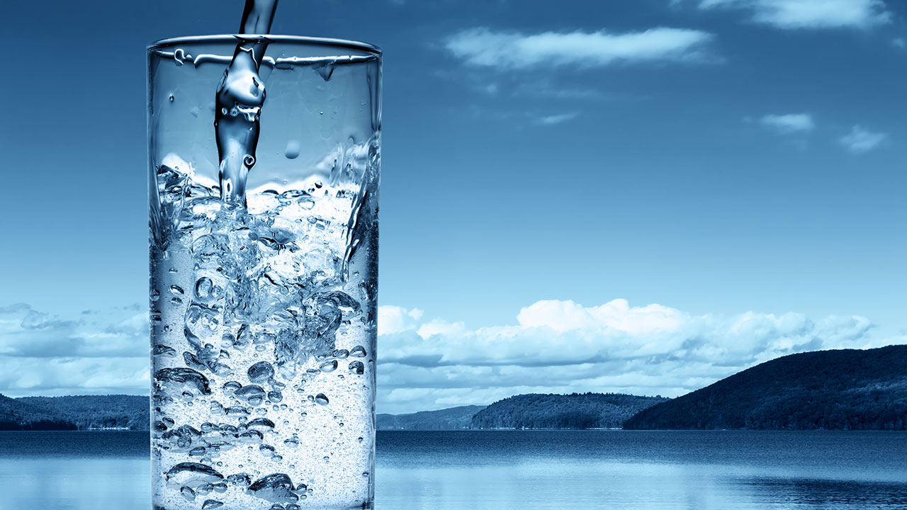
ΜΙΚΡΟΒΙΟΛΟΓΙΑ ΠΕΡΙΒΑΛΛΟΝΤΟΣ: ΜΙΚΡΟΒΙΑΚΗ ΠΟΙΚΙΛΙΑ ΚΑΙ ΟΙΚΟΛΟΓΙΑ, ΣΥΜΒΙΩΣΗ, ΟΙΚΟΣΥΣΤΗΜΑΤΑΠΟΙΟΤΗΤΑ, ΥΓΙΕΙΝΗ ΚΑΙ ΑΣΦΑΛΕΙΑ ΥΔΑΤΙΝΟΥ ΠΕΡΙΒΑΛΛΟΝΤΟΣ
ΒΑΣΙΛΙΚΗ ΠΙΤΥΡΙΓΚΑ
Ιατρός Βιοπαθολόγος
Λέκτορας Μικροβιολογίας
Παν. Αθηνών
Email.: vpitiriga@med.uoa.gr

Slide 2
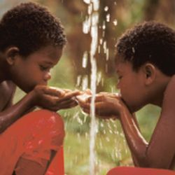
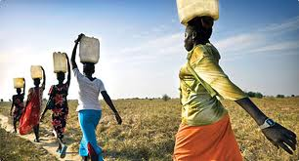
ΤΟ ΝΕΡΟ-ΠΗΓΗ ΖΩΗΣ
Η παροχή στους πολίτες ασφαλούς νερού αποτελεί ίσως την σημαντικότερη υποχρέωση της πολιτείας και της διεθνούς κοινότητας προς τις φτωχότερες περιοχές του πλανήτη

Slide 3
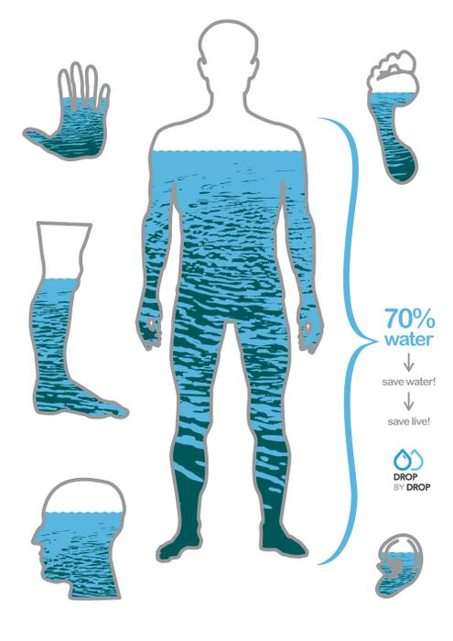
Η ΣΗΜΑΣΙΑ ΤΟΥ ΓΙΑ ΤΟΝ ΟΡΓΑΝΙΣΜΟ
Χωρίς τροφή πεθαίνουμε σε ένα μήνα.
Χωρίς νερό, σε 10 ημέρες!
Το νερό αποτελεί:
το 72% του σώματος
το 90% του αίματος
το 85% του εγκεφάλου

Slide 4
ΠΟΙΟΤΗΤΑ ΤΟΥ ΝΕΡΟΥ
Η ποιότητα του νερού είναι ένας όρος που χρησιμοποιείται για να περιγράψει
τα χημικά,
φυσικά και
βιολογικά χαρακτηριστικά
όσον αφορά την καταλληλότητά του για ένα ιδιαίτερο σκοπό.
Ο πρωταρχικός στόχος της υγιεινής του πόσιμου νερού είναι το νερό που φθάνει στον καταναλωτή να είναι ασφαλές και να μην δημιουργεί οποιαδήποτε προβλήματα δημόσιας υγείας.

Slide 5
ΓΕΝΙΚΗ ΑΡΧΗ
Το νερό που προορίζεται για ανθρώπινη κατανάλωση ή χρήση δεν πρέπει να περιέχει
παθογόνους μικροοργανισμούς ή
μικροοργανισμούς δείκτες μόλυνσης με περιττωματικές ουσίες ή
συγκεντρώσεις χημικών ουσιών που μπορεί να προκαλέσουν βλάβη στην υγεία του ανθρώπου

Slide 6
ΣΥΜΦΩΝΑ ΜΕ ΤΟΝ WHO (2010)
884 εκατομμύρια ανθρώπων, δηλαδή περίπου ένας στους οκτώ, ζουν χωρίς ασφαλές πόσιμο νερό
2, 6 δισεκατομμύρια ανθρώπων δεν έχει επαρκές νερό.
Περισσότερα από 4000 παιδιά πεθαίνουν κάθε μέρα από γαστρεντερίτιδες εξαιτίας της κατανάλωσης μολυσμένου νερού ή της έλλειψης νερού για την τήρηση στοιχειωδών κανόνων ατομικής υγιεινής.
Ετησίως παρατηρούνται 4 δισεκατομμύρια κρούσματα γαστρεντερίτιδας με 2, 2 εκατομμύρια θανάτους.

Slide 7
ΑΥΞΗΣΗ ΤΗΣ ΣΥΧΝΟΤΗΤΑΣ ΕΜΦΑΝΙΣΗΣ ΤΩΝ ΥΔΑΤΟΓΕΝΩΝ ΛΟΙΜΩΞΕΩΝ
Παλαιότητα των συστημάτων ύδρευσης και αποχέτευσης
Βελτίωση των μεθόδων καταγραφής και εργαστηριακής ανίχνευσης των παθογόνων στο νερό.
ο υπερπληθυσμός και
η αστυφιλία,
η μαζική μετακίνηση πληθυσμών και
στενός συγχρωτισμός σε καταυλισμούς επί φυσικών καταστροφών ή πολιτικών κρίσεων,
η γήρανση του πληθυσμού,
η αύξηση των ανοσοκατεσταλμένων ατόμων,
οι αλλαγές στον τρόπο ζωής (π.χ. αύξηση των ταξιδιών για τουριστικούς λόγους) και
οι κλιματικές αλλαγές

Slide 8
ΥΔΑΤΟΓΕΝΕΙΣ ΛΟΙΜΩΞΕΙΣ
Σύμφωνα με την ταξινόμηση του Bradley οι υδατογενείς λοιμώξεις διακρίνονται σε:
Λοιμώξεις που οφείλονται σε κατανάλωση πόσιμου νερού, όπως πχ. χολέρα, τυφοειδής πυρετός, κρυπτοσποριδίωση.
Λοιμώξεις που οφείλονται σε ελλιπή χορήγηση νερού με συνέπεια να μην τηρούνται οι κανόνες ατομικής υγιεινής, πχ. γαστρεντερίτιδες.
Λοιμώξεις που οφείλονται σε μικρόβια, για τα οποία το νερό είναι απαραίτητο στον κύκλο ζωής τους όπως πχ σχιστοσωμίαση.
Λοιμώξεις που μεταδίδονται με έντομα που εκκολάπτονται στο νερό, όπως πχ ελονοσία.

Slide 9
ΥΔΑΤΟΓΕΝΕΙΣ ΛΟΙΜΩΞΕΙΣ
Ανάλογα με τον τρόπο πρόκλησης οι υδατογενείς λοιμώξεις διακρίνονται σε:
Λοιμώξεις από κατάποση νερού
Υπολογίζεται ότι κατά την κολύμβηση, ο όγκος νερού που καταπίνουμε είναι 10-50 ml. Πύλη εισόδου: το γαστρεντερικό σύστημα.
Λοιμώξεις μετά από επαφή με νερά αναψυχής φυσικού ή τεχνητού περιβάλλοντος.
Πύλη εισόδου: το δέρμα και οι βλεννογόνοι.
Λοιμώξεις από εισπνοή υδατοσταγονιδίων (πχ λεγιονέλλωση).
Πύλη εισόδου: το αναπνευστικό σύστημα.

Slide 10
ΥΔΑΤΟΓΕΝΕΙΣ ΛΟΙΜΩΞΕΙΣ
Ανάλογα με το αιτιολογικό μικροβιακό παράγοντα, οι υδατογενείς λοιμώξεις ταξινομούνται σε:
Βακτηριακές (πχ σαλμονελώσεις, καμπυλοβακτηριδίωση, λεγιονέλλωση)
Ιογενείς (πχ από νοροϊούς και ροταϊούς, ηπατίτιδα Α)
Παρασιτικές (πχ κρυπτοσποριδίαση, αμοιβάδωση, σχιστοσωμίαση)
Συνήθεις μορφές των υδατογενών λοιμώξεων είναι:
γαστρεντερίτιδες,
ηπατίτιδες,
επιπεφυκίτιδες,
δερματίτιδες και επιμολύνσεις τραυμάτων,
ωτίτιδες,
λοιμώξεις αναπνευστικού

Slide 11
ΥΔΑΤΟΓΕΝΕΙΣ ΛΟΙΜΩΞΕΙΣ
Για να συμβεί τελικά μια υδατογενής λοίμωξη πρέπει να εφαρμοστεί μια αλληλουχία γεγονότων.
Επιμόλυνση του νερού με κόπρανα. Η επιμόλυνση μπορεί να γίνει
άμεσα (περιττώματα πουλιών, αποβολή λυμάτων) ή
έμμεσα (πχ. με τις βροχές).
Τα κόπρανα αυτά πρέπει να περιέχουν παθογόνα μικρόβια.
Τα παθογόνα αυτά να είναι ικανά να αντέξουν στις συνθήκες του νερού (φως, θερμοκρασία, ολιγοτροφικό περιβάλλον, αραίωση).
Ο αριθμός των παθογόνων που θα εισέλθουν στον ανθρώπινο οργανισμό πρέπει να είναι ικανός να προκαλέσει λοίμωξη.
Το άτομο πρέπει να εκτεθεί σε αυτό το μολυσμένο νερό
είτε πίνοντάς το,
είτε χρησιμοποιώντας το για πλύσιμο
ή για παρασκευή τροφίμων
ή σε μηχανήματα ψύξης-θέρμανσης,
είτε κολυμπώντας

Slide 12
Οι παθογόνοι οργανισμοί που προκαλούν είναι:
Βακτήρια
Παράσιτα
Ιοί
Μύκητες
Όλες οι υδατογενείς επιδημίες από μικροοργανισμούς έχουν εποχιακή κατανομή
Το μεγαλύτερο ποσοστό αναπτύσσεται το καλοκαίρι και κυρίως τον μήνα Ιούλιο τον μήνα Ιούλιο.

Slide 14
Τα συχνότερα αίτια των λοιμώξεων από πόσιμο νερό είναι (κατά φθίνουσα σειρά):
Giardia,
Σιγκέλλα,
νοροϊοί και
ιός της ηπατίτιδας Α.
Τα συχνότερα αίτια των λοιμώξεων από νερά αναψυχής είναι τα:
ψευδομονάδα,
κρυπτοσπορίδιο,
σιγκέλλα,
λεγεωνέλλα και
νοροϊοί

Slide 15
ΓΑΣΤΡΕΝΤΕΡΙΤΙΔΕΣ
Προέρχονται από την κατάποση μολυσμένου ύδατος.
Τα βακτήρια που ενοχοποιούνται συχνότερα για τις γαστρεντερίτιδες από φυσικά νερά αναψυχής είναι
οι σιγκέλλες,
οι σαλμονέλλες,
το καμπυλοβακτηρίδιο και
τα δονακιοειδή
Οι σιγκέλλες και το καμπυλοβακτηρίδιο έχουν εξαιρετικά χαμηλή μολυσματική δόση. Το καμπυλοβακτηρίδιο είναι το συχνότερο αίτιο γαστρεντερίτιδων στην Ευρώπη και τις ΗΠΑ.
Οι ιοί που είναι συχνά υπεύθυνοι για τις υδατογενείς γαστρεντερίτιδες είναι οι ιοί Coxsackie A και Β, οι νοροϊοί και οι ροταϊοί. Οι ιοί έχουν χαμηλή μολυσματική δόση και είναι περισσότερο ανθεκτικοί στο θαλασσινό νερό απ’ ό,τι τα βακτήρια. Μπορούν να επιβιώσουν στο νερό από μερικές μέρες μέχρι 2-3 μήνες.
Παρασιτικές γαστρεντερίτιδες οφείλονται κυρίως στα πρωτόζωα Giardia και στο κρυπτοσπορίδιο.
Άλλα πρωτόζωα που ενοχοποιούνται συχνά είναι η αμοιβάδα Entamoeba histolytica και το Balantidium coli.

Slide 16
ΔΕΡΜΑΤΙΤΙΔΕΣ
Κατά τη διάρκεια της επαφής με το νερό μπορεί να συμβούν αμυχές ή τραυματισμοί. Η επαφή των τραυμάτων με το μολυσμένο νερό μπορεί να προκαλέσει επιμόλυνση αυτών και δερματίτιδες. Τα μικρόβια που ενοχοποιούνται συχνότερα είναι
τα δονακιοειδή (πχ Vibrio alginolyticus, Vibrio vulnificus),
η Aeromonas Hydrophila,
οι σταφυλόκοκκοι,
τα άτυπα μυκοβακτηρίδια (πχ M.marinum) και
η Pseudomonas aeruginosa.

Slide 17
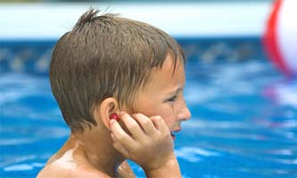
Ωτίτιδες
Η εξωτερική ωτίτιδα είναι αυτή που συνδέεται με την κολύμβηση.
Συνήθη μικρόβια που προκαλούν ωτίτιδα μετά από επαφή
με θαλασσινό ή επιφανειακό νερό είναι η Pseudomonas aeruginosa και
τα διάφορα δονακιοειδή (πχ Vibrio alginolyticus, Vibrio vulnificus).
Οφθαλμικές λοιμώξεις και λοιμώξεις του ανώτερου αναπνευστικού
Το συχνότερο αίτιο είναι οι αδενοϊοί.
Επιπεφυκίτιδα μπορεί να προκαλέσει και η Pseudomonas aeruginosa, ενώ
οι ακανθαμοιβάδες μπορούν να προκαλέσουν κερατίτιδα σε κολυμβητές που φέρουν φακούς επαφής.
Λοιμώξεις του Κεντρικού Νευρικού Συστήματος
Η αμοιβάδα Neigleria fowleri εισέρχεται δια της ρινικής οδού στις μήνιγγες και προκαλεί θανατηφόρο μηνιγγοεγκεφαλίτιδα. Είναι αμοιβάδα που διαβιεί κυρίως στα γλυκά και ζεστά νερά.
Οι λεπτόσπειρες, επίσης, μπορούν να προκαλέσουν σοβαρή μηνιγγίτιδα σε συνδυασμό με ηπατονεφρική ανεπάρκεια. Η λεπτοσπείρωση έχει κυρίως συσχετιστεί με κολύμβηση και αθλήματα σε γλυκά νερά.

Slide 18
Λοιμώξεις κατώτερου αναπνευστικού. Συνήθως προκαλούνται με την εισπνοή μολυσμένων υδατοσταγονιδίων. Οι μικροοργανισμοί που ευθύνονται συνήθως είναι η Legionella pneumophila, η Aeromonas Hydrophila, τα άτυπα μυκοβακτηρίδια.
Γενικευμένες λοιμώξεις–σηψαιμία. Σε άτομα που πάσχουν από χρόνια νοσήματα (χρόνιες πνευμονοπάθειες, σακχαρώδης διαβήτης, κίρρωση) ή είναι ανοσοκατεσταλμένα (ασθενείς με AIDS,καρκινοπαθείς, μεταμοσχευμένοι) και στα οποία οι υδατογενείς λοιμώξεις εκδηλώνονται με βαρύτερη κλινική εικόνα προσβάλλοντας ταυτόχρονα πολλά συστήματα με αυξημένη πιθανότητα να καταλήξουν σε σηψαιμία.

Slide 19
ΤΑ ΓΕΝΙΚΑ ΠΡΟΛΗΠΤΙΚΑ ΜΕΤΡΑ ΓΙΑ ΤΗΝ ΠΡΟΣΤΑΣΙΑ ΤΟΥ ΠΛΗΘΥΣΜΟΥ ΑΠΟ ΤΙΣ ΥΔΑΤΟΓΕΝΕΙΣ ΛΟΙΜΩΞΕΙΣ ΣΤΟΧΕΥΟΥΝ ΣΕ:
Προστασία της πηγής υδροληψίας (υπόγεια και επιφανειακά νερά) από πιθανές αιτίες ρύπανσης (πχ κτηνοτροφικές μονάδες, βιομηχανικές μονάδες, μεταλλεία, σωλήνες αποχέτευσης, περιττώματα πουλιών, κοπριά)
Αποτελεσματική εξυγίανση του πόσιμου νερού με μηχανικές και χημικές μεθόδους επεξεργασίας (πχ καθίζηση, διήθηση, απολύμανση)
Καλή λειτουργία και συντήρηση του δικτύου ύδρευσης από την πηγή του νερού μέχρι το σημείο κατανάλωσης.

Slide 20
Η ισχύουσα νομοθεσία χωρίζει το νερό σε 4 κατηγορίες
Πόσιμο νερό δικτύου ύδρευσης
Εμφιαλωμένο νερό
Νερό κολυμβητηρίων
Επιφανειακό νερό αναψυχής

Slide 21
ΝΟΜΟΘΕΣΙΑ ΥΔΑΤΩΝ
Νερό Ανθρώπινης κατανάλωσης
ΚΥΑ Υ2/2600/01 περι της ποιότητας νερού ανθρώπινης κατανάλωσης σε συμμόρφωση με την οδηγία 98/83/ΕΚ [ΦΕΚ 892/11-7-01]. Τροποποίηση της ΚΥΑ Υ2/2600/01 περι της ποιότητας νερού ανθρώπινης κατανάλωσης (Αριθ. ΔΥΓ2/Γ.Π. οικ 38295 [ΦΕΚ 630/26-4-07]). Κοινοτική οδηγία για νερό ανθρώπινης κατανάλωσης ( 98/83 ΕK )
Νερά κολύμβησης
Οδηγία του Συμβουλίου 76/160/ΕΟΚ, περι ποιότητας υδάτων κολύμβησης. Νέα οδηγία 2006/7/ΕΚ , σχετικά με τη διαχείριση της ποιότητας των υδάτων κολύμβησης και την κατάργηση της οδηγίας 76/160/ΕΟΚ Πρότυπα νερών κολύμβησης
Προστασία και διαχείριση των υδάτων
Ο Νόμος 3299/2003 περι "Προστασίας και διαχείρισης των υδάτων" σε συμμόρφωση με την Οδηγία 2000/60 του Ευρωπαικού Κοινοβουλίου.
Προδιαγραφές νερού πισίνων
Προδιαγραφές και κριτήρια ποιότητας νερού πισίνων και κολυμβητικών δεξαμενών
ΝΟΜΟΘΕΣΙΑ : Η Γ1/443/73 (ΦΕΚ 87 Β) Yγ. Διάταξη «περί κολυμβητικών δεξαμενών μετά οδηγιών κατασκευής και λειτουργίας αυτών» και οι τροποποιήσεις της :
Γ4 1150/76 (ΦΕΚ 937 Β) και
ΔΥΓ2/80825/06 (ΦΕΚ 120 Β)
ΕΓΚΥΚΛΙΟΣ : Η ΔΥΓ2/99932/06/22.3.07 «Οδηγίες- διευκρινήσεις εφαρμογής των Υγ. Διατάξεων για τη λειτουργία κολυμβητικών δεξαμενών»
Απόβλητα
Περί διαθέσεως λυμάτων και υγειονομικών αποβλήτων ΥΔ/Ε1β 221/65 Δ.ΥΓ2/Γ.Π.οικ. 133551 [ΦΕΚ. 2089/τ.Β’/9-10-2008], Τροποποίηση της υπ’ αριθμ. Ε1β/221/65 Υγειονομικής Διάταξης ΟΔΗΓΙΑ ΤΟΥ ΣΥΜΒΟΥΛΙΟΥ της 21ης Μαΐου 1991 για την επεξεργασία των αστικών λυμάτων (91/271/ΕΟΚ) Κατάλογος βιομηχανικών ρύπων ανα δραστηριότητα- παράμετροι ελέγχου

Slide 22
Οι κύριες υγιεινολογικές εξετάσεις που πρέπει να εφαρμόζονται είναι:
η επιτόπια υγειονομική αναγνώριση
η οργανοληπτική εξέταση
η φυσικοχημική εξέταση
η μικροβιολογική εξέταση

Slide 23
ΕΠΙΤΟΠΙΑ ΥΓΕΙΟΝΟΜΙΚΗ ΑΝΑΓΝΩΡΙΣΗ
Γίνεται από εξειδικευμένο προσωπικό
Στην περιοχή της υδροληψίας γίνεται εκτίμηση των συνθηκών που αφορούν την γύρω περιοχή
Στην ενδεχόμενη ύπαρξη εστιών μόλυνσης και ρύπανσης του νερού.

Slide 24
ΜΙΚΡΟΒΙΟΛΟΓΙΚΗ ΕΞΕΤΑΣΗ
Η μικροβιολογική εξέταση για την εκτίμηση της καταλληλότητας του εξεταζόμενου πόσιμου νερού περιλαμβάνει 3 στάδια:
α) Σωστή δειγματοληψία
β) Σωστή και έγκαιρη μεταφορά του δείγματος στο εργαστήριο
γ) Ανίχνευση και ποσοτικοποίηση των μικροβιολογικών δεικτών

Slide 25
ΜΙΚΡΟΒΙΟΛΟΓΙΚΟΙ ΠΑΡΑΜΕΤΡΟΙ –ΠΟΣΙΜΟ ΝΕΡΟ
Όλα τα δείγματα πόσιμου νερού ελέγχονται για:
– Ολικά κολοβακτηριοειδή
– E. coli
– Εντερόκοκκο
Επιπλέον έλεγχος, ανάλογα με την περίπτωση.
– Clostridium perfingens
– Pseudomonas aeruginosa
– Ολικός αριθμός βακτηριδίων

Slide 26
ΕΜΦΙΑΛΩΜΕΝΟ ΝΕΡΟ
1. ΟΛΙΚΑ ΚΟΛΟΒΑΚΤΗΡΙΟΕΙΔΗ
2. ΚΟΛΟΒΑΚΤΗΡΙΟΕΙΔΗ ΚΟΠΡΑΝΩΝ
3. ΚΟΠΡΑΝΩΔΕΙΣ ΣΤΡΕΠΤΟΚΟΚΚΟΙ
4. ΨΕΥΔΟΜΟΝΑΔΑ ΠΥΟΚΥΑΝΙΚΗ
ΘΑΛΑΣΣΙΝΟ ΝΕΡΟ
1. ΟΛΙΚΑ ΚΟΛΟΒΑΚΤΗΡΙΟΕΙΔΗ
2. ΚΟΛΟΒΑΚΤΗΡΙΟΕΙΔΗ ΚΟΠΡΑΝΩΝ
3. ΚΟΠΡΑΝΩΔΕΙΣ ΣΤΡΕΠΤΟΚΟΚΚΟΙ
ΝΕΡΟ ΚΟΛΥΜΒΗΤΙΚΩΝ ΔΕΞΑΜΕΝΩΝ
1. ΟΛΙΚΑ ΚΟΛΟΒΑΚΤΗΡΙΟΕΙΔΗ
2. ΚΟΛΟΒΑΚΤΗΡΙΟΕΙΔΗ ΚΟΠΡΑΝΩΝ
3. ΚΟΠΡΑΝΩΔΕΙΣ ΣΤΡΕΠΤΟΚΟΚΚΟΙ
4. ΨΕΥΔΟΜΟΝΑΔΑ ΠΥΟΚΥΑΝΙΚΗ
5. ΣΤΑΦΥΛΟΚΟΚΚΟΣ ΧΡΥΣΙΖΩΝ

Slide 27
ΟΙ ΜΙΚΡΟΟΡΓΑΝΙΣΜΟΙ ΔΕΙΚΤΕΣ ΟΦΕΙΛΟΥΝ ΝΑ ΠΛΗΡΟΥΝ ΟΡΙΣΜΕΝΟΥΣ ΟΡΟΥΣ:
Να είναι μετρήσιμοι στα περιβαλλοντικά δείγματα με εύκολες και μη δαπανηρές τεχνικές που ωστόσο πρέπει να είναι ακριβείς και επαναλήψιμες.
Να είναι ανθεκτικοί στις περιβαλλοντικές πιέσεις
Να υπάρχουν σε ικανό αριθμό στο περιβαλλοντικό δείγμα χωρίς να πολλαπλασιάζονται ή να υφίστανται σημαντικές γενετικές αλλαγές ώστε να επιτυγχάνεται ικανοποιητικά η εκτίμηση τους
Να έχουν σταθερή και αποκλειστική σχέση με την πηγή των παθογόνων
Να έχουν σταθερά χαρακτηριστικά

Slide 29
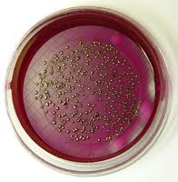
ΟΛΙΚΑ ΚΟΛΟΒΑΚΤΗΡΙΟΕΙΔΗ (TOTAL COLIFORMS-TC)
Περιλαμβάνουν όλα τα αερόβια και προαιρετικά αναερόβια gram αρνητικά μη σπορογόνα βακτηρίδια τα οποία ζυμώνουν την λακτόζη και παράγουν αέριο όταν επωασθούν στους 35°C για 48 ώρες
Περιλαμβάνουν τα είδη Escherichia, Citrobacter, Klebsiella και Enterobacter
Δεν αποικίζουν απαραιτήτως τον γαστρεντερικό σωλήνα των θερμόαιμων ζώων γι αυτό ο δείκτης αυτός έχει τεθεί υπό αμφισβήτηση

Slide 30
Μπορούν να πολλαπλασιαστούν στο περιβάλλον και σε βιομεμβράνες.
Υπάρχει η δυνατότητα πολλαπλασιασμού σε συστήματα
ύδρευσης κάτω από κατάλληλες συνθήκες και σε θερμοκρασία >15οC
Η ύπαρξη κολοβακτηριδίων φανερώνει κακή συντήρηση του συστήματος ύδρευσης, πιθανή ανάπτυξη βακτηριδίων, ύπαρξη βιομεμβρανών και πιθανόν την εισροή χώματος στο σύστημα ύδρευσης.

Slide 31
ΑΝΩΤΑΤΑ ΕΠΙΤΡΕΠΤΑ ΟΡΙΑ ΓΙΑ ΤΑ ΟΛΙΚΑ ΚΟΛΟΒΑΚΤΗΡΙΟΕΙΔΗ ΚΟΠΡΑΝΩΝ
Πόσιμο νερό: 0 /100 mL
Νερά κολύμβησης: 200 /100 mL
Ψάρεμα: 1000 /100 mL
Επεξεργασμένα λύματα: 200 /100 mL

Slide 32
ΜΙΚΡΟΒΙΟΛΟΓΙΚΟΣ ΧΑΡΑΚΤΗΡΙΣΜΟΣ ΝΕΡΩΝ

Slide 33
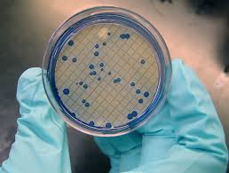
ΤΑ ΚΟΠΡΑΝΩΔΗ ΚΟΛΟΒΑΚΤΗΡΙΟΕΙΔΗ (FEACAL COLIFORMS FC)
Αποτελούν υποομάδα των ολικών κολοβακτηριοειδών και ευρίσκονται κυρίως στον γαστρεντερικό σωλήνα των θερμόαιμων ζώων
Διαφέρουν από τα ολικά κολοβακτηριοειδή από την ικανότητά τους να αναπτύσσονται σε υψηλές θερμοκρασίες.
Το συχνότερο μέλος αυτής της ομάδας είναι το E. Coli αλλά δυνατόν να περιλαμβάνει και διάφορα είδη Klebsiella ή Enterobacter.

Slide 34
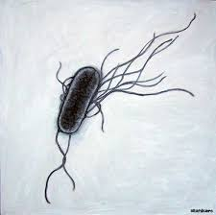
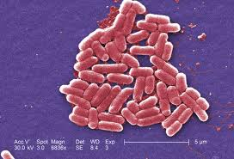
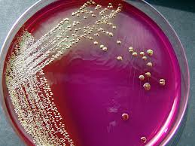
ESCHERICHIA COLI
Παράμετρος που φανερώνει κοπρανώδη μόλυνση του νερού.
Δεν πολλαπλασιάζεται στο σύστημα ύδρευσης
Πολύ ευαίσθητος μικροοργανισμός στην χλωρίωση
Η απουσία της δεν σημαίνει ότι το νερό είναι απαλλαγμένο από παράσιτα η/και ιούς.

Slide 35
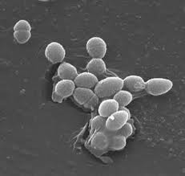
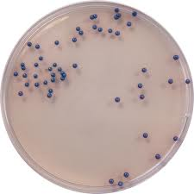
ΚΟΠΡΑΝΩΔΕΙΣ ΣΤΡΕΠΤΟΚΟΚΚΟΙ
Η ύπαρξη τους στο νερό σημαίνει την ρύπανση του από κόπρανα των θερμόαιμων ζώων
Οι S. faecalis και S. faecium φαίνεται να προέρχονται κυρίως από τα ανθρώπινα κόπρανα
Ο S.bovis, S.equinus και S.avium υπάρχουν σε μεγάλες πυκνότητες στα κόπρανα ζώων
Πιο ανθεκτικό στην χλωρίωση από το E. coli.
Η παρουσία του στο νερό, και η απουσία E. coli, φανερώνει παλιά μόλυνση.
Δεν πολλαπλασιάζεται στο νερό.
Οι εντερόκοκκοι αποτελούν σημαντικό βακτηριακό δείκτη για τον έλεγχο της κοπρανώδους ρύπανσης των επιφανειακών νερών.

Slide 36
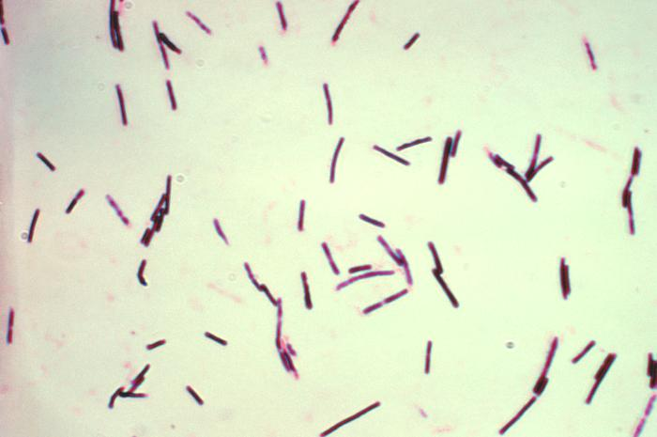
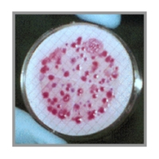
CLOSTRIDIUM PERFINGENS
Έλεγχος μόνο εάν το νερό παράγεται από επιφανειακό νερό.
Βακτήριο πολύ ανθεκτικό στην χλωρίωση, σπόρια.
Η παρουσία του φανερώνει παλαιότερη εντερική μόλυνση.
Πολύ χρήσιμη παράμετρος για τα εργοστάσια παραγωγής πόσιμου νερού

Slide 37
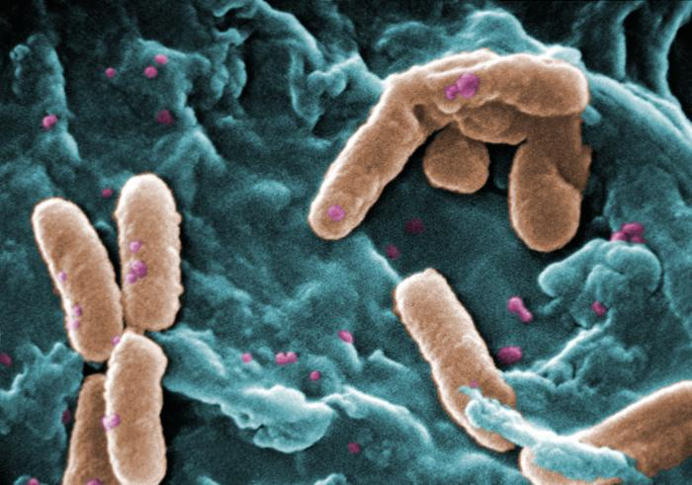
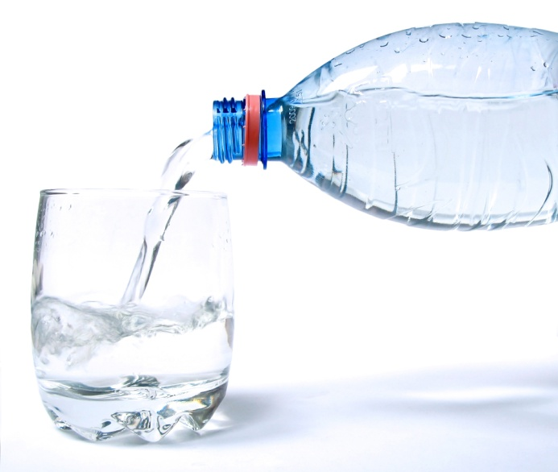
PSEUDOMONAS AERUGINOSA
Ευκαιριακό παθογόνο
Έλεγχος μόνο στα εμφιαλωμένα νερά και σε πόσιμο νερό που φυλάγεται σε ντεπόζιτα.
Δεν έχει αποδειχθεί εάν προκαλεί ασθένεια με την πόση του νερού
Προκαλεί μολύνσεις στο δέρμα, μάτια, αυτιά, γεννητικά όργανα
Η ανάπτυξη του στο νερό προκαλεί προβλήματαγεύσης και οσμής, κυρίως στα εμφιαλωμένα.
Δεν πρέπει να υπάρχει στα συστήματα διανομής νερού των νοσοκομείων

Slide 38
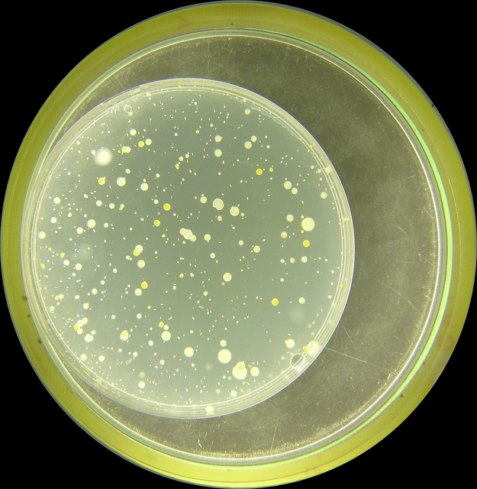
ΟΛΙΚΟΣ ΑΡΙΘΜΟΣ ΜΙΚΡΟΒΙΑΚΗΣ ΧΛΩΡΙΔΑΣ ΜΕΣΟΦΙΛΗΣ (ΟΜΧ)
Παράμετρος που υποδεικνύει την γενική μικροβιολογική εικόνα του νερού
Η φυσική χλωρίδα του νερού μπορεί να αναπτυχθεί στα συστήματα ύδρευσης
Χρησιμοποιείται ως βακτηριολογικός δείκτης κατά την χλωρίωση των συστημάτων ύδρευσης και στα εργοστάσια παραγωγής πόσιμου νερού
Φανερώνει την ύπαρξη βιομεμβρανών
Απότομη αύξηση φανερώνει πρόβλημα στο σύστημα ύδρευσης

Slide 39
ΝΕΑ ΠΡΟΣΕΓΓΙΣΗ ΑΠΟ ΤΗΝ WHO ΓΙΑ ΤΗΝ ΑΣΦΑΛΕΙΑ ΤΟΥ ΠΟΣΙΜΟΥ ΝΕΡΟΥ
Οι μικροβιολογικές αναλύσεις από μόνες τους δεν θεωρούνται αρκετές για να θεωρηθεί ότι ένα σύστημα υδατοπρομήθειας είναι μικροβιολογικά ασφαλές.
Επιπρόσθετα χρειάζεται να εφαρμόζεται σύστημα HACCP για ανάλυση και εντοπισμό των κινδύνων που υπάρχουν στο σύστημα ύδρευσης και ταυτόχρονα σύστημα διαχείρισης για άμεση λήψη διορθωτικών μέτρων.
Εφαρμόζεται στην ΕΕ.

Slide 40
ΠΡΟΦΥΛΑΚΤΙΚΑ ΜΕΤΡΑ ΓΙΑ ΑΣΦΑΛΕΣ ΠΟΣΙΜΟ ΝΕΡΟ
Η άντληση σε υδραγωγείο,
Η ύπαρξη κλειστού συστήματος ύδρευσης με ένα σύνολο εγκαταστάσεων και σωληνώσεων απόλυτα στεγανών,
Απομακρυσμένες εγκαταστάσεις από σωληνώσεις αποχέτευσης,
Συνεχή ροή και πίεση της παροχής νερού, ώστε να αποφεύγεται η προσρόφηση ακαθαρσιών και μικροβίων,
Συστηματικός έλεγχος της ποιότητάς του.
Τακτική συντήρηση και άμεση επιδιόρθωση βλαβών στο δίκτυο διανομής νερού και στο δίκτυο αποχέτευσης λυμάτων, ώστε να προλαμβάνεται η ρύπανση του νερού
Πολύ χρήσιμες ενέργειες για τη σωστή λειτουργία του δικτύου αποτελούν:
Ο άμεσος εντοπισμός των βλαβών και η έγκαιρη επιδιόρθωση τους,
η απολύμανση μετά από κάθε επισκευή,
η αφαίρεση του βιοϋμένιο(μηχανικά ή χημικά) και
η έγκαιρη αντικατάσταση σωληνώσεων, όπου απαιτείται.

Slide 41
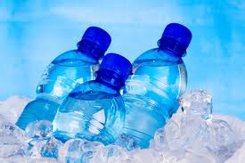
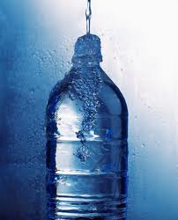
ΕΜΦΙΑΛΩΜΕΝΟ ΝΕΡΟ
Ως εμφιαλωμένο ορίζεται το νερό που πουλιέται στο εμπόριο συσκευασμένο μέσα σε πλαστικές ή γυάλινες φιάλες ή δοχεία και προορίζεται για ανθρώπινη κατανάλωση.
Ο ορισμός αυτός δεν αφορά κάθε νερό που είναι μέσα σε φιάλη, αλλά πρέπει να πληροί συγκεκριμένες προδιαγραφές ποιότητας και ασφάλειας.
Επειδή το εμφιαλωμένο νερό είναι συσκευασμένο, θεωρείται εμπορικό προϊόν και οφείλει να υπόκειται σε ελέγχους από οργανισμούς πχ FDA στις ΗΠΑ και Γενικό Χημείο του κράτους στην Ελλάδα.

Slide 42
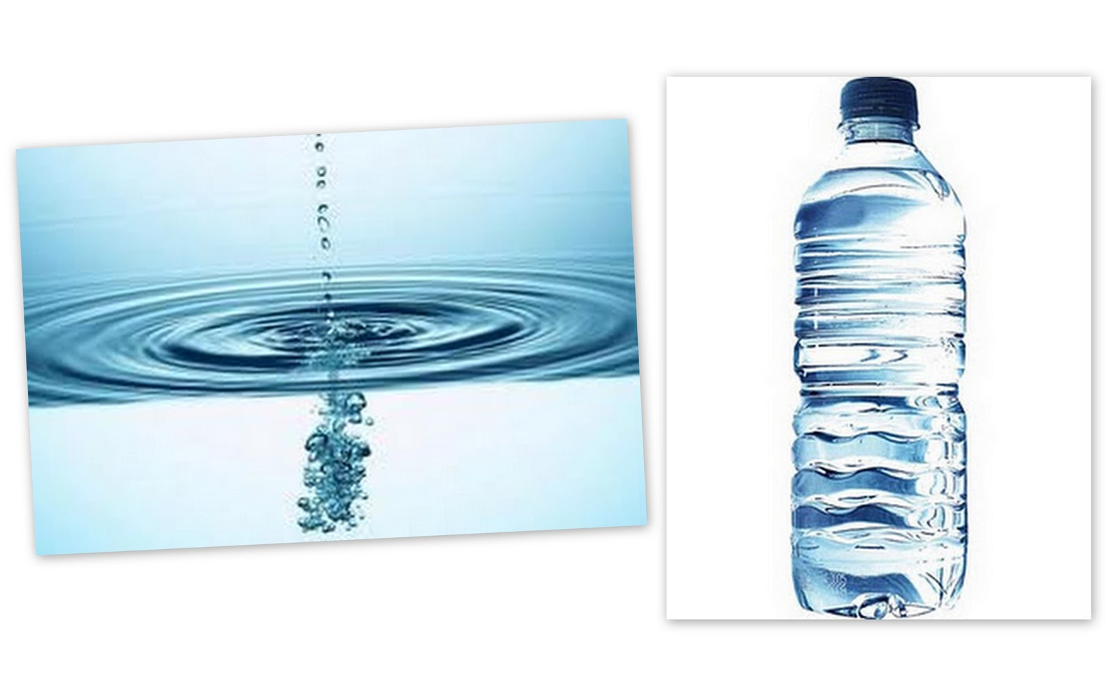
3 ΤΥΠΟΙ ΕΜΦΙΑΛΩΜΕΝΟΥ ΝΕΡΟΥ
Το επιτραπέζιο νερό
Το επιτραπέζιο νερό μπορεί να είναι οποιασδήποτε προέλευσης:
δίκτυο ύδρευσης,
πηγή,
γεώτρηση,
ποτάμι,
λίμνη,
ακόμη και αφαλατωμένο νερό θαλάσσης.
Συνήθως υφίσταται επεξεργασία για την εξυγίανσή του

Slide 43
3 ΤΥΠΟΙ ΕΜΦΙΑΛΩΜΕΝΟΥ ΝΕΡΟΥ
Το φυσικό μεταλλικό νερό
Το φυσικό μεταλλικό νερό προέρχεται από υπόγειο υδροφόρο ορίζοντα
είτε αναβλύζει στην επιφάνεια είτε αντλείται με γεώτρηση.
Αν η άντληση γίνεται με την επίδραση εξωτερικής δύναμης, το νερό που εξέρχεται θα πρέπει να έχει τις ίδιες φυσικοχημικές ιδιότητες με αυτό της υπόγειας υδάτινης συλλογής, η σύστασή του δηλαδή να παραμένει ανέπαφη.
Το μεταλλικό νερό εμφιαλώνεται επιτόπου στην πηγή προέλευσής του.
Σύμφωνα με τις κοινοτικές οδηγίες, το φυσικό μεταλλικό νερό δεν επιτρέπεται να υποστεί καμία κατεργασία ή απολύμανση, εν αντιθέσει με το επιτραπέζιο.
Το φυσικό μεταλλικό νερό ξεχωρίζει από τα υπόλοιπα εμφιαλωμένα νερά από το γεγονός ότι έχει σταθερή σύσταση μετάλλων και ιχνοστοιχείων και από το ότι δεν προστίθενται σε αυτό επιπλέον στοιχεία

Slide 44
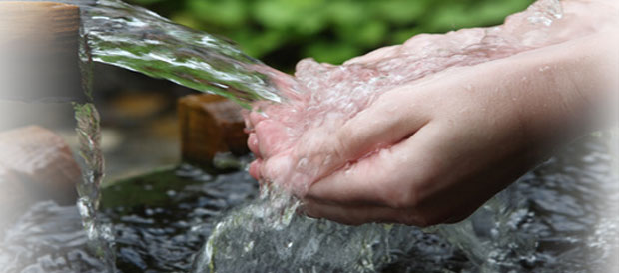
3 ΤΥΠΟΙ ΕΜΦΙΑΛΩΜΕΝΟΥ ΝΕΡΟΥ
Το νερό της πηγής
Μοιάζει με το φυσικό μεταλλικό νερό ως προς το ότι:
έχει οπωσδήποτε υπόγεια προέλευση,
έχει σταθερή φυσικοχημική σύσταση,
δεν υφίσταται καμιά διαδικασία απολύμανσης και
εμφιαλώνεται πάντα στην πηγή προέλευσής του.
Διαφέρει, όμως, από το φυσικό μεταλλικό νερό ως προς το ότι
οι φυσικοχημικές και οργανοληπτικές παράμετροί του δεν ακολουθούν αυτές του φυσικού μεταλλικού νερού, αλλά του κοινού πόσιμου νερού. Δεν είναι δηλαδή πλούσιο σε κάποιο μεταλλικό στοιχείο (π.χ. μαγνήσιο, ασβέστιο) ώστε να διαφοροποιείται σε τύπους όπως μαγνησιούχο, ασβεστούχο κλπ.

Slide 45
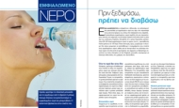
Η ποιότητα του εμφιαλωμένου νερού διαμορφώνεται από τις παρακάτω παραμέτρους:
Οργανοληπτικές παράμετροι (οσμή, γεύση, χρώμα και θολερότητα),
Φυσικοχημικές ιδιότητες (θερμοκρασία, pH, σκληρότητα, συγκεντρώσεις αλάτων κα) και
Βιολογικά χαρακτηριστικά (φυσική μικροβιακή χλωρίδα)

Slide 46
ΕΜΦΙΑΛΩΜΕΝΟ ΝΕΡΟ, ΜΙΚΡΟΒΙΟΛΟΓΙΚΟΣ ΕΛΕΓΧΟΣ
Δύο κατηγορίες
Φυσικό μεταλλικό νερό. «Περί φυσικών μεταλλικών νερών Κανονισμοί του 2002-2006» (Directive 2009/54/EC)
Νερό που πωλείται σε φιάλες η δοχεία. «Οι περί της Ποιότητας του Νερού Ανθρώπινης Κατανάλωσης (Παρακολούθηση και Έλεγχος) Νόμοι του 2001 και 2004»

Slide 47
ΕΜΦΙΑΛΩΜΕΝΟ ΝΕΡΟ, ΜΙΚΡΟΒΙΟΛΟΓΙΚΟΣ ΕΛΕΓΧΟΣ
Οι μικροβιολογικοί δείκτες επισημαίνουν σαφώς (υποχρεωτικές παράμετροι) ή παρέχουν ενδείξεις (ενδεικτικές παράμετροι) για επιμόλυνση του εμφιαλωμένου νερού.
Για το νερό που πωλείται σε φιάλες οι υποχρεωτικές παράμετροι είναι:
το κολοβακτηρίδιο,
οι εντερόκοκκοι και
η Pseudomonas aeruginosa
Αντίστοιχα, οι ενδεικτικές παράμετροι είναι:
οι κοινοί αερόβιοι μικροοργανισμοί στους 37^{ο} C και στους 22^{ο} C,
τα ολικά κολοβακτηριοειδή και
το Clostridium perfrigens.
Οι τιμές για τις υποχρεωτικές παραμέτρους στα εμφιαλωμένα νερά βασίζονται σε όγκο δείγματος νερού 250ml (ΠΡΟΣΟΧΗ: όχι όγκος 100ml που ελέγχεται στο πόσιμο νερό δικτύου ύδρευσης).
Οι τιμές αυτές είναι αυστηρότερες από αυτές που αφορούν τα υπόλοιπα νερά που προορίζονται για ανθρώπινη κατανάλωση.

Slide 48
ΠΡΟΛΗΠΤΙΚΑ ΜΕΤΡΑ ΚΑΤΑ ΤΩΝ ΥΔΑΤΟΓΕΝΩΝ ΛΟΙΜΩΞΕΩΝ ΑΠΟ ΕΜΦΙΑΛΩΜΕΝΑ ΝΕΡΑ
Να προφυλάσσεται καλά η πηγή υδροληψίας και
Να τηρούνται αυστηρά οι συνθήκες υγιεινής κατά την εμφιάλωση και τη συντήρηση.
Όσον αφορά το φυσικό μεταλλικό νερό και το νερό της πηγής, επειδή απαγορεύεται οποιαδήποτε επεξεργασία απολύμανσης, θα πρέπει να προστατεύεται καλά η γεώτρηση ή το σημείο ανάβλυσης
Η επιμόλυνση μπορεί να γίνει με κόπρανα ανθρώπων ή ζώων,
Επίσης, περιβαλλοντικές και γεωλογικές αλλαγές (πχ σεισμοί, πλημμύρες) ενδέχεται να οδηγήσουν στη μόλυνση.
Αν τα νερά που προορίζονται για εμφιάλωση προέρχονται ή επηρεάζονται από επιφανειακά ύδατα, θα πρέπει αυτά να προφυλάσσονται από τον κίνδυνο κοπρανώδους μόλυνσης,
Η πηγή υδροληψίας θα πρέπει να οριοθετείται και η προσέλευση των ανθρώπων σε αυτή να είναι ελεγχόμενη.
Όσον αφορά στο επιτραπέζιο νερό, η αποτελεσματική απολύμανσή του επιτραπέζιου νερού με φυσικές και χημικές μεθόδους (ενεργός άνθρακας, μικροδιήθηση, ακτινοβόληση, χρήση χημικών απολυμαντικών) συμβάλλει στην πρόληψη υδατογενών λοιμώξεων.
Κατά την εμφιάλωση πρέπει να εφαρμόζονται αυστηρά οι κανόνες υγιεινής.

Slide 49
ΤΟ ΟΙΚΟΣΥΣΤΗΜΑ ΤΩΝ ΥΔΑΤΩΝ ΑΝΑΨΥΧΗΣ ΦΥΣΙΚΟΥ ΠΕΡΙΒΑΛΛΟΝΤΟΣ
Ως ύδατα αναψυχής του φυσικού περιβάλλοντος (ή φυσικά νερά αναψυχής) θεωρούνται τα νερά που αποτελούν πηγή ευχαρίστησης για τον άνθρωπο:
θάλασσες,
ωκεανοί,
λίμνες και
ποταμοί.
Οι θάλασσες και οι ωκεανοί αποτελούν το θαλάσσιο οικοσύστημα, ενώ οι λίμνες και οι ποταμοί αποτελούν το οικοσύστημα των επιφανειακών υδάτων.

Slide 50
ΤΟ ΟΙΚΟΣΥΣΤΗΜΑ ΤΩΝ ΕΠΙΦΑΝΕΙΑΚΩΝ ΥΔΑΤΩΝ
Το οικοσύστημα των επιφανειακών υδάτων διακρίνεται στο οικοσύστημα των λιμνών και στο οικοσύστημα των ποταμών.
Τα επιφανειακά ύδατα καλύπτουν το 0,8% της επιφάνειας της γης και αποτελούν το 0,009% του συνόλου του νερού.

Slide 51
ΜΕΤΑΦΟΡΑ ΠΑΘΟΓΟΝΩΝ ΜΙΚΡΟΒΙΩΝ ΣΤΑ ΦΥΣΙΚΑ ΥΔΑΤΑ ΑΝΑΨΥΧΗΣ
Κυρίως μέσω των αστικών και βιομηχανικών αποβλήτων, τα οποία έχουν υψηλό μικροβιακό φορτίο.
Από την ατμόσφαιρα. Ο αέρας μεταφέρει βακτήρια, ιούς και παράσιτα , τα οποία με τη βροχή μεταφέρονται στα νερά.
Με τους κολυμβητές. Τα μικρόβια αυτά
είτε είναι μέλη της φυσικής μικροβιακής χλωρίδας του ανθρώπου, παρασύρονται κατά την κολύμβηση και εισέρχονται στα νερά
είτε είναι παθογόνα, που έχουν προκαλέσει λοιμώξεις στους κολυμβητές, οι οποίοι παρότι ασθενείς συνεχίζουν να κολυμπούν και να διασπείρουν τα μικρόβια στο υδάτινο περιβάλλον.
Με τα φυσικά φαινόμενα (βροχές, πλημμύρες κα). Το βρόχινο νερό παρασύρει μικρόβια από τα χερσαία οικοσυστήματα (πχ από χωράφια που έχουν ζωικό λίπασμα-κοπριά) και τα μεταφέρει σε ποταμούς και λίμνες. Οι πλημμύρες από την άλλη μπορούν να οδηγήσουν σε ανάμιξη των επιφανειακών υδάτων με λύματα.

Slide 52
ΜΗΧΑΝΙΣΜΟΣ ΑΥΤΟΚΑΘΑΡΙΣΜΟΥ
Σχεδόν όλοι ή οι περισσότεροι αλλόχθονες μικροοργανισμοί, που καταλήγουν στο υδάτινο περιβάλλον, με την πάροδο του χρόνου εξουδετερώνονται. Οι παράγοντες που συμβάλλουν στην εξουδετέρωση των μικροβίων είναι φυσικοί, χημικοί και βιολογικοί. Η επίδραση αυτών των παραγόντων παρέχει τη δυνατότητα αυτοκαθαρισμού στο υδάτινο οικοσύστημα.
Φυσικοί παράγοντες είναι η αραίωση, η ηλιακή ακτινοβολία, η ανάδευση, η θερμοκρασία του νερού, η καθίζηση.
Χημικοί παράγοντες είναι το pH, η αλατότητα, η συγκέντρωση οξυγόνου, η έλλειψη θρεπτικών ουσιών.
Βιολογικοί παράγοντες είναι ο ανταγωνισμός με τη χλωρίδα και την πανίδα του νερού, το είδος του μικροοργανισμού (βακτήρια, ιοί, μύκητες, παράσιτα).

Slide 53
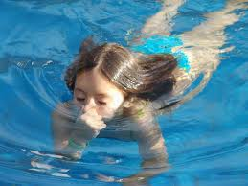
ΟΙ ΛΟΙΜΩΞΕΙΣ ΑΠΟ ΝΕΡΑ ΑΝΑΨΥΧΗΣ ΜΠΟΡΕΙ ΝΑ ΠΡΟΚΛΗΘΟΥΝ ΜΕ:
α) κατάποση μολυσμένου νερού
β) επαφή δέρματος και βλεννογόνων ή τραυμάτων και αμυχών με μολυσμένο νερό
γ) εισπνοή μολυσμένων υδατοσταγονιδίων

Slide 54
ΣΤΗΝ ΕΚΔΗΛΩΣΗ ΥΔΑΤΟΓΕΝΟΥΣ ΛΟΙΜΩΞΗΣ ΠΑΙΖΟΥΝ ΡΟΛΟ
α) η διάρκεια έκθεσης στο νερό. Η παρατεταμένη παραμονή στο νερό
ξεπλένει τις προστατευτικές εκκρίσεις των ματιών και της μύτης,
απομακρύνει τη φυσική λίπανση του δέρματος και την κυψελίδα των αυτιών.
β) η εμβάπτιση της κεφαλής στο νερό. Σύμφωνα με τον Παγκόσμιο Οργανισμό Υγείας, κολυμβητής θεωρείται μόνον αυτός που βυθίζει το κεφάλι του στο νερό. Στην περίπτωση εμβάπτισης της κεφαλής στο νερό, αυξάνονται οι λοιμώξεις των ματιών, των αυτιών και του ρινοφάρυγγα.
γ) ο όγκος νερού που καταπίνεται. Η μέση ποσότητα νερού που καταπίνεται από τους κολυμβητές είναι 10-50ml. Ο όγκος αυτός θεωρείται μικρός για να περιέχει αριθμό μικροβίων ικανό να προκαλέσει λοίμωξη, εκτός αν η κολύμβηση γίνεται κοντά σε σημείο αποβολής λυμάτων, οπότε το μικροβιακό φορτίο είναι μεγάλο, γιατί δεν επαρκεί ο μηχανισμός αυτοκαθαρισμού.
δ) η ηλικία. Τα μικρά παιδιά ηλικίας 0-5 ετών και οι ηλικιωμένοι είναι οι πιο ευπαθείς ηλικιακές ομάδες. Τα μικρά παιδιά προσβάλλονται συχνότερα από γαστρεντερίτιδες, ενώ οι νέοι ηλικίας 15-25 ετών είναι πιο ευαίσθητοι σε ωτίτιδες και λοιμώξεις του ανώτερου αναπνευστικού.
ε) η ανοσολογική κατάσταση του ατόμου.
στ) λύση της συνέχειας του δέρματος και των βλεννογόνων

Slide 55
ΝΟΜΟΘΕΣΙΑ ΓΙΑ ΤΟΝ ΠΟΙΟΤΙΚΟ ΕΛΕΓΧΟ ΝΕΡΩΝ ΚΟΛΥΜΒΗΣΗΣ
Το 2006 η Ευρωπαϊκή Ένωση θέσπισε την οδηγία 2006/7/ΕC («Σχετικά με τη διαχείριση της ποιότητας των υδάτων κολύμβησης»). Ελεγχος στις μικροβιολογικές παραμετρους
Εντερόκοκκους και
E. coli
Επιπλέον, καθιερώνεται η ταξινόμηση των υδάτων σε 4 επίπεδα ποιότητας:
ανεπαρκούς,
επαρκούς,
καλής και
εξαιρετικής ποιότητας νερά

Slide 56
Παράμετρος | Εξαιρετικής ποιότητας | Καλής ποιότητας | Επαρκούς ποιότητας
Ε. coli (cfu/100ml) | 250 | 500 | 500
Εντερόκοκκοι (cfu/100ml) | 100 | 200 | 185
 | στο 95% των δειγμάτων | στο 95% των δειγμάτων | στο 90% των δειγμάτων

Slide 57
Η αξιολόγηση της ποιότητας των υδάτων κολύμβησης πραγματοποιείται:
α) σε σχέση με κάθε τοποθεσία υδάτων κολύμβησης,
β) μετά το τέλος κάθε κολυμβητικής περιόδου και
γ) με βάση το σύνολο ποιοτικών δεδομένων για την ποιότητα των υδάτων κολύμβησης για τέσσερις συνεχείς χρονιές.
Περιλαμβάνει δηλαδή δεδομένα όχι μόνο της τρέχουσας κολυμβητικής περιόδου, αλλά και των τριών προηγούμενων κολυμβητικών περιόδων.

Slide 58
ΚΟΛΥΜΒΗΤΙΚΕΣ ΔΕΞΑΜΕΝΕΣ
Τα νερά αναψυχής τεχνητού περιβάλλοντος είναι τα νερά που χρησιμοποιούνται σε εγκαταστάσεις, που κατασκευάζει ο άνθρωπος προκειμένου να ψυχαγωγηθεί ή και να αθληθεί.
Κολυμβητική δεξαμενή καλείται κάθε τεχνητή δεξαμενή, που τροφοδοτείται με νερό από ελεγμένη σύμφωνα με τους κανόνες της υγιεινής πηγή και χρησιμοποιείται για ομαδική κολύμβηση και αναψυχή.
Τεχνητό υδάτινο οικοσύστημα
οι αθλητικές κολυμβητικές δεξαμενές,
οι πισίνες
Τα πάρκα νερού,
τα λουτρά,
το τζακούζι,
τα σιντριβάνια,
τα χαμάμ κ.α.

Slide 59
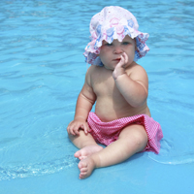
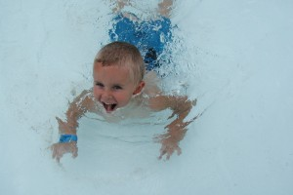
ΠΑΡΑΓΟΝΤΕΣ ΠΟΥ ΕΠΗΡΕΑΖΟΥΝ ΤΗΝ ΠΟΙΟΤΗΤΑ ΝΕΡΟΥ ΚΟΛΥΜΒΗΤΙΚΩΝ ΔΕΞΑΜΕΝΩΝ
Η μικροβιολογική, χημική και φυσική ποιότητα του νερού της κολυμβητικής δεξαμενής καθορίζεται από:
τα κατασκευαστικά χαρακτηριστικά της
τα λειτουργικά της χαρακτηριστικά (τη σκοπιμότητα χρήσης, τους τρόπους χρήσης και το είδος των χρηστών)
την πηγή προέλευσης του νερού
τα φυσικοχημικά χαρακτηριστικά του

Slide 60
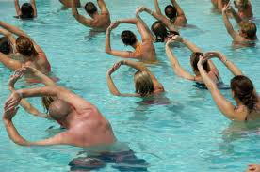
Σχετικά με τους τρόπους χρήσης και το είδος των χρηστών, η ποιότητα του νερού επηρεάζεται από:
το σύνολο των ωρών που χρησιμοποιείται η δεξαμενή καθημερινά
την περίοδο κολυμβητικής αιχμής
το συνολικό αριθμό των χρηστών
την ηλικία των χρηστών (τα παιδιά και τα βρέφη δεν συμμορφώνονται εύκολα στους κανόνες υγιεινής).

Slide 61
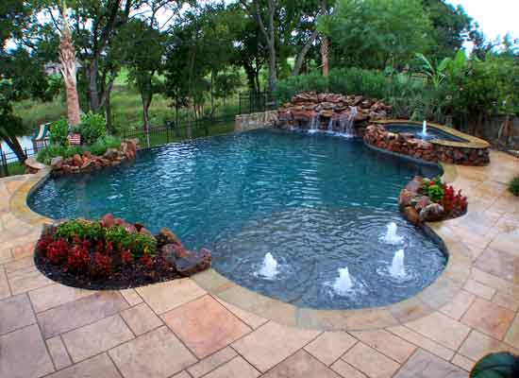
ΚΟΛΥΜΒΗΤΙΚΕΣ ΔΕΞΑΜΕΝΕΣ
Η μόλυνση στις κολυμβητικές δεξαμενές μπορεί να προέρχεται από
Το περιβάλλον
Το νερό παροχής
Από τους λουόμενους
οι κολυμβητικές δεξαμενές δεν είναι χώροι
υψηλού κίνδυνου μετάδoσης ασθενειών εάν
συντηρούνται κατάλληλα
ΩΣΤΟΣΟ…
ΕAΝ ΔΕΝ ΣΥΝΤΗΡΟΥΝΤΑΙ ΚΑΤΑΛΛΗΛΑ ΤΟΤΕ Ο
ΚΙΝΔΥΝΟΣ ΕΊΝΑΙ ΜΕΓΑΛΟΣ

Slide 62
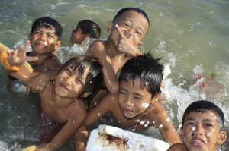
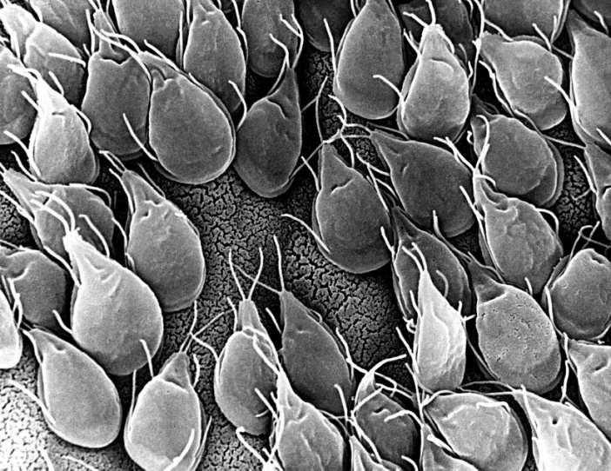
ΜΟΛΥΝΣΗ ΠΡΟΕΡΧΟΜΕΝΗ ΑΠΟ ΤΟΥΣ ΛΟΥΟΜΕΝΟΥΣ
Ούρα
Εκκρίσεις από μύτη
Σάλιο
Ιδρώτας
Δέρμα, τρίχες και νεκρά κύτταρα
Ίχνη κοπράνων
Αντιηλιακά
Αποσμητικά
Καλλυντικά προσώπου

Slide 63
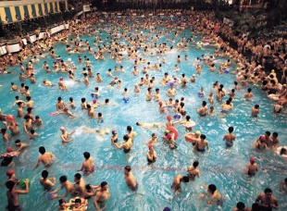
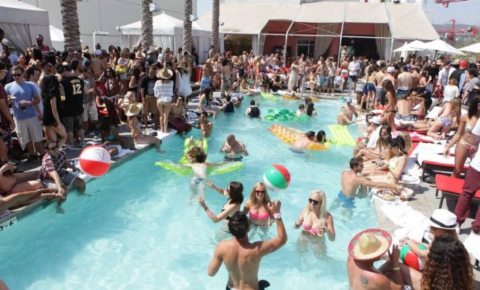
ΠΙΣΙΝΕΣ-ΕΛΕΓΧΟΣ ΜΙΚΡΟΒΙΟΛΟΓΙΚΩΝ ΠΑΡΑΜΕΤΡΩΝ
Ολικός αριθμός βακτηριδίων (ΟΜΧ) στους 37οC <100cfu/ml
Ολικά κολοβακτηριοειδή <5cfu/100ml
E. coli <1cfu/100ml
Σταφυλόκοκκος ≤10cfu/100ml

Slide 64
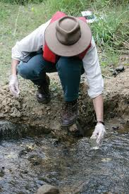
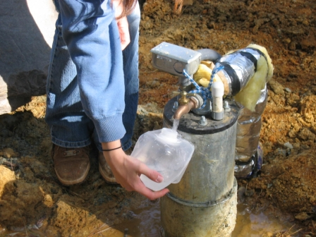
ΔΕΙΓΜΑΤΟΛΗΨΙΕΣ

Slide 65
ΟΙ ΔΕΙΓΜΑΤΟΛΗΠΤΙΚΕΣ ΕΡΕΥΝΕΣ ΣΤΟΧΕΥΟΥΝ ΣΤΗ ΣΥΛΛΟΓΗ
Πληροφοριών σχετικά με τα χαρακτηριστικά των υπαρχουσών αλλά και δυνητικών πηγών νερού
Δεδομένων τα οποία απαιτούνται για τη συμμόρφωση με τις προδιαγραφές ποιότητας, όπως ορίζονται από τη Νομοθεσία
Δεδομένων για την αναγνώριση ενδεχόμενων κινδύνων και για την διερεύνηση υδατογενών λοιμώξεων με τη μορφή απομονωμένων κρουσμάτων ή επιδημικών εξάρσεων
Δεδομένων τα οποία χρησιμοποιούνται για την τεκμηρίωση της απόδοσης μιας μεθόδου επεξεργασίας
Δεδομένων τα οποία χρησιμοποιούνται για την εφαρμογή νέων προτεινόμενων μεθόδων

Slide 66
ΑΝΤΙΠΡΟΣΩΠΕΥΤΙΚΟ ΔΕΙΓΜΑ
Οι τεχνικές δειγματοληψίας πρέπει να διασφαλίζουν ότι τα δείγματα που συλλέγονται είναι αντιπροσωπευτικά δεδομένου ότι τα δεδομένα που προκύπτουν από την ανάλυσή τους χρησιμοποιούνται ως βάση για την εφαρμογή κατάλληλων μεθόδων επεξεργασίας του νερού.
Αντιπροσωπευτικό δείγμα: Ένα δείγμα νερού που απεικονίζει με ακρίβεια τα χαρακτηριστικά της συνολικής ποσότητας του υδροφορέα στον οποίο ανήκει.
Στην πράξη ένα δείγμα θεωρείται ικανοποιητικό αν οι ιδιότητες του αντιστοιχούν στις ιδιότητες του συνόλου του, μέσα στα όρια του σφάλματος που επιτρέπονται από τις μεθόδους εξέτασης του.

Slide 67
ΠΡΟΕΛΕΥΣΗ ΤΩΝ ΔΕΙΓΜΑΤΩΝ ΕΛΕΓΧΟΥ
Για την εκτίμηση της μικροβιολογικής ποιότητας του νερού, τα δείγματα είναι δυνατόν να λαμβάνονται από τις εξής πηγές :
Α) Για το πόσιμο νερό από:
το κοινοτικό δίκτυο ύδρευσης
φυσικές πηγές
γεωτρήσεις
πηγάδια
πηγές εμφιάλωσης
εργοστάσια εμφιάλωσης
εμφιαλωμένο νερό
Β) Για τα επιφανειακά νερά από:
τις θάλασσες και τις παράκτιες περιοχές
από τα ποτάμια και τις λίμνες
Γ) Για τα νερά αναψυχής τεχνητού περιβάλλοντος:
από τις κολυμβητικές δεξαμενές
από τα δεξαμενές υδρομασάζ (spa, τζακούζι), χαμάμ, και
Δ) Για τα επεξεργασμένα υγρά απόβλητα:
- από το σημείο εκροής των επεξεργασμένων αποβλήτων

Slide 68
ΣΥΓΧΟΤΗΤΑ ΔΕΙΓΜΑΤΟΛΗΨΙΩΝ
Η συχνότητα των δειγματοληψιών σε ένα δίκτυο ύδρευσης εξαρτάται από πολλούς παράγοντες όπως:
Αρχική ποιότητα του νερού στην πηγή
Τρόπος απολύμανσης
Όγκος του παρεχόμενου νερού
Ηλικία του δικτύου
Μέγεθος του πληθυσμού που υδρεύεται
Η δειγματοληψία δεν πρέπει να ξεπερνά τις δύο ώρες

Slide 70
ΟΓΚΟΣ ΔΕΙΓΜΑΤΩΝ ΕΛΕΓΧΟΥ
Οι συνήθεις όγκοι νερού που απαιτούνται για τη διεξαγωγή έλεγχου μικροβιολογικών παραμέτρων εξαρτώνται από το είδος και τον αριθμό των παραμέτρων που θα εξεταστούν. Ειδικότερα:
<5 Κατηγορίες μικροοργανισμών: 1000ml
Νερό ακτών κολύμβησης: 500ml
Κολυμβητικές δεξαμενές: 500ml
Αναζήτηση λεγιονελλών: 500-1000ml
Αναζήτηση σαλμονελλών: 1-5 lt

Slide 71
ΔΕΙΓΜΑΤΟΛΗΨΙΑ ΝΕΡΟΥ
Τα κοινά βασικά βήματα δειγματοληψίας σε όλες τις κατηγορίες νερών είναι τα εξής:
Τοποθετούνται οι σχετικές ετικέτες στις αποστειρωμένες σκουρόχρωμες φιάλες
Συμπληρώνεται το Δελτίο Δειγματοληψίας
Αφαιρείται με προσοχή το πώμα της φιάλης ώστε να διατηρηθεί στείρο το εσωτερικό της
Συλλέγεται το νερό αφήνοντας οπωσδήποτε ένα κενό στην φιάλη (περίπου 10% του όγκου της), ώστε να διευκολύνεται η καλή ανάμειξη του νερού στο εργαστήριο πριν την μικροβιακή ανάλυση.
Πωματίζεται η φιάλη και καλύπτεται το πώμα με αλουμινόχαρτο
Τοποθετείται η φιάλη στο ισόθερμο δοχείο με ψύξη και αποστέλλεται στο εργαστήριο.

Slide 72
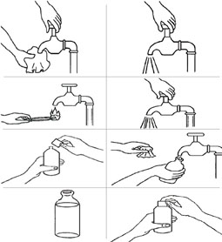
ΔΕΙΓΜΑΤΟΛΗΨΙΑ ΑΠΟ ΒΡΥΣΗ
Σε δειγματοληψία από βρύση αφαιρείται προηγουμένως κάθε επιπρόσθετο αντικείμενο (πχ φίλτρα, γάζες), με το φλόγιστρο καίγεται το ρύγχος της βρύσης για λόγους αποστείρωσης, ανοίγει τελείως η βρύση και αφήνεται το νερό να τρέξει για 2-3 λεπτά και κατόπιν λαμβάνεται το δείγμα.

Slide 73
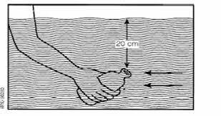
ΔΕΙΓΜΑΤΟΛΗΨΙΑ ΘΑΛΑΣΣΙΟΥ ΝΕΡΟΥ
Δειγματοληψία νερού για την αξιολόγηση της ποιότητας των ακτών κολύμβησης πρέπει να γίνεται από σταθερά σημεία της ακτής τα οποία έχουν επιλεγεί
Απόσταση των σημείων δειγματοληψία στην ίδια ακτή είναι 250m
Η ποιότητα του νερού σε κάποιο σημείο της ακτής αξιολογείται από το σύνολο των αποτελεσμάτων μια σειρά δειγμάτων που λαμβάνονται ανά δεκαπενθήμερο κατά την καλοκαιρινή περίοδο (Απριλίου - Οκτωβρίου)
Η δειγματοληψία στις ακτές κολύμβηση πρέπει να γίνεται σε απόσταση από την ακτή όπου το νερό έχει βάθος ~ 1 m.
Η φιάλη βυθίζεται σε βάθος 20-30cm κάτω από την επιφάνεια του νερού
Το στόμιο της φιάλης πρέπει να βρίσκεται σε αντίθετη φορά από τον βραχίονα του δειγματολήπτη, ώστε τα χέρια να μη ξεπλένονται μέσα στη φιάλη

Slide 74
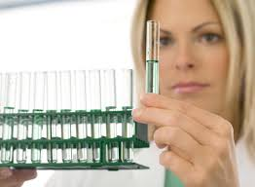
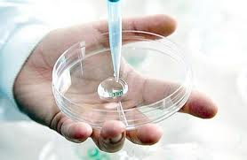
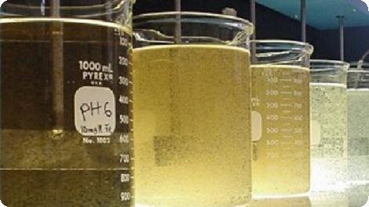
ΕΡΓΑΣΤΗΡΙΑΚΟΣ ΕΛΕΓΧΟΣ ΠΟΙΟΤΗΤΑΣ ΥΔΑΤΩΝ

Slide 75
ΣΥΜΒΑΤΙΚΕΣ ΜΕΘΟΔΟΙ ΕΛΕΓΧΟΥ
Αδρά, τα βήματα που ακολουθούνται για την εργαστηριακή διάγνωση ενός μικροοργανισμού είναι:
Καλλιέργεια των μικροβίων σε θρεπτικά μέσα και επώαση
Απομόνωση μικροοργανισμού
Βιοχημική ταυτοποίηση και ανίχνευση οροτύπων (τυποποίηση)

Slide 76
ΜΟΡΙΑΚΕΣ ΤΕΧΝΙΚΕΣ ΑΝΙΧΝΕΥΣΗΣ ΜΙΚΡΟΟΡΓΑΝΙΣΜΩΝ ΤΟΥ ΥΔΑΤΙΝΟΥ ΠΕΡΙΒΑΛΛΟΝΤΟΣ
Οι βασικότερες μοριακές τεχνικές είναι:
α)η αλυσιδωτή αντίδραση πολυμεράσης (PCR), Είναι μια γρήγορη, ευαίσθητη και ειδική τεχνική με δυνατότητα ανίχνευσης «μη καλλιεργήσιμων» μικροβίων.
β) η πολυπλεκτική (Multiplex) PCR, με την οποία γίνεται η ταυτόχρονη ανίχνευση πολλών μικροοργανισμών και ο διαχωρισμός τους σε ορότυπους.
γ) Η Real-time PCR,
γ)η Reverse Transcription PCR (RT-PCR),
δ) η T-RFLP,
ε) η τεχνική ELISA (Enzyme–linked immunosorbent assay), με την οποία ανιχνεύεται η παρουσία συγκεκριμένων αντιγόνων
στ) οι τεχνικές αποτυπώματος (Southern, Northern, Western blot),

Slide 77
ΕΡΓΑΣΤΗΡΙΑΚΕΣ ΜΕΘΟΔΟΙ ΑΝΙΧΝΕΥΣΗΣ ΚΑΙ ΠΟΣΟΤΙΚΟΥ ΠΡΟΣΔΙΟΡΙΣΜΟΥ
A. Μέθοδος ενσωμάτωσης (pour plate)
B. Μέθοδος πολλαπλών σωληναρίων
Γ. Μέθοδος διήθησης μέσω μεμβρανών

Slide 78
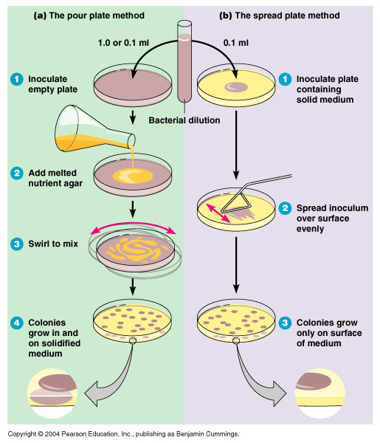
ΜΕΘΟΔΟΣ ΕΝΣΩΜΑΤΩΣΗΣ (POUR PLATE)
Μέθοδος μεγάλης ακρίβειας
Μετά από διαδοχικές αραιώσεις του δείγματος, αυτό απλώνεται σε αποστειρωμένο τρυβλίο Ρetri, όπου προστίθεται αποστειρωμένο, τηγμένο, ψυχρό άγαρ.
Το άγαρ πρέπει να αναμειχθεί καλά με το εξεταζόμενο υλικό ώστε να κατανεμηθούν τα κύτταρα ομοιόμορφα.
Ύστερα από την στερεοποίηση, τα τρυβλία επωάζονται.
Η θερμοκρασία και ο χρόνος της επώασης ποικίλλουν ανάλογα με το είδος του μικροοργανισμού που αναζητάται.

